Slide 1
КУРСОВОЙ ПРОЕКТ По МДК.01.02 «Прикладное программирование» Тема: «Разработка приложения «Ежедневник»»
Выполнил студент
Группы П2-17
Филиппов Л. В.

Slide 2




Инструменты
Языки программирования Python, JavaScript.
СУБД – SQLite
Среда разработки – PyCharm

Slide 3
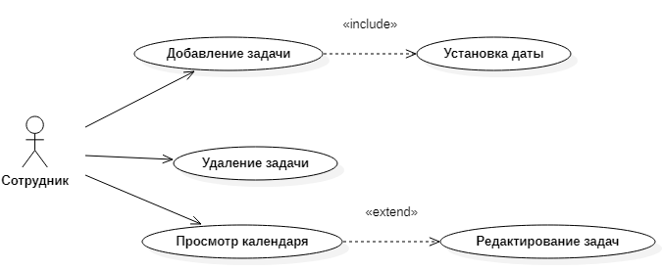
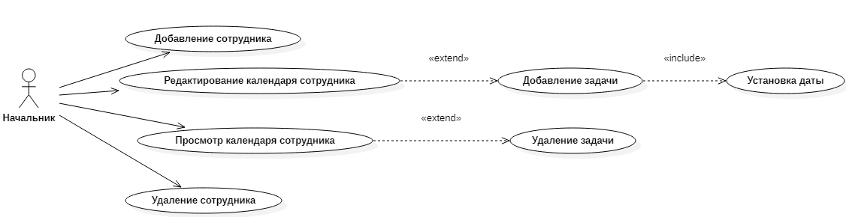

Диаграмма прецедентов

Slide 4
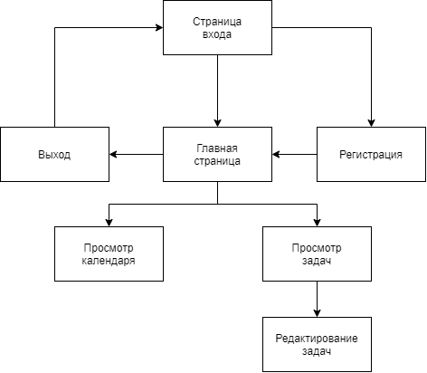
Проектирование сценария

Slide 5
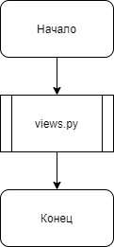
Блок-схема главного модуля

Slide 6
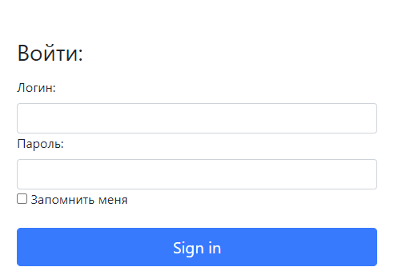
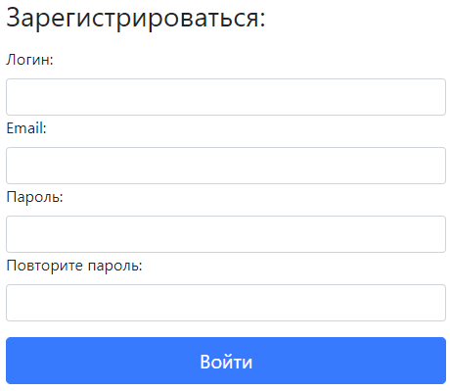
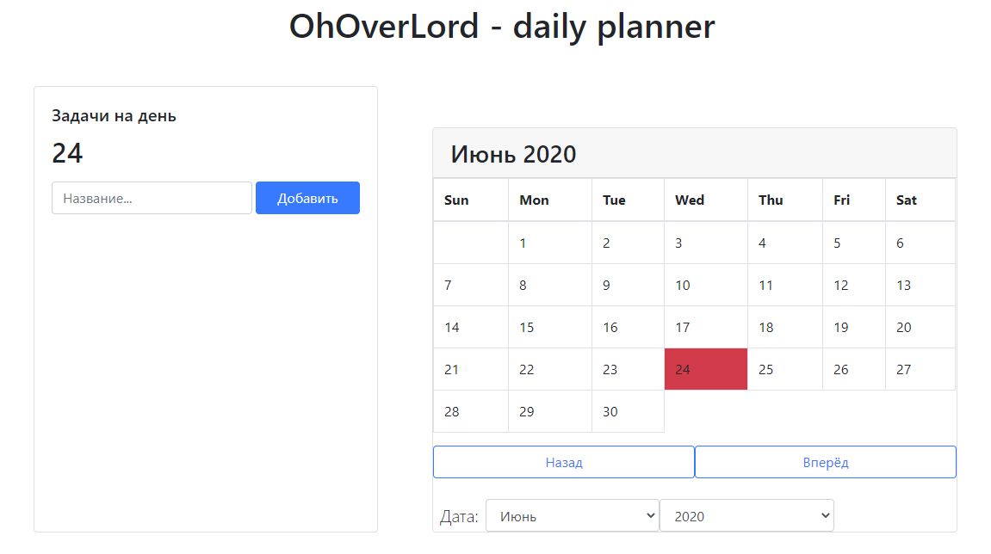
Окна программы

Slide 7
Спасибо за внимание !

